Slide 1
Audit Carrefour
Magasin: Mahdia
Le 17 février 2017
Dr. Hatem KARAA

Slide 2
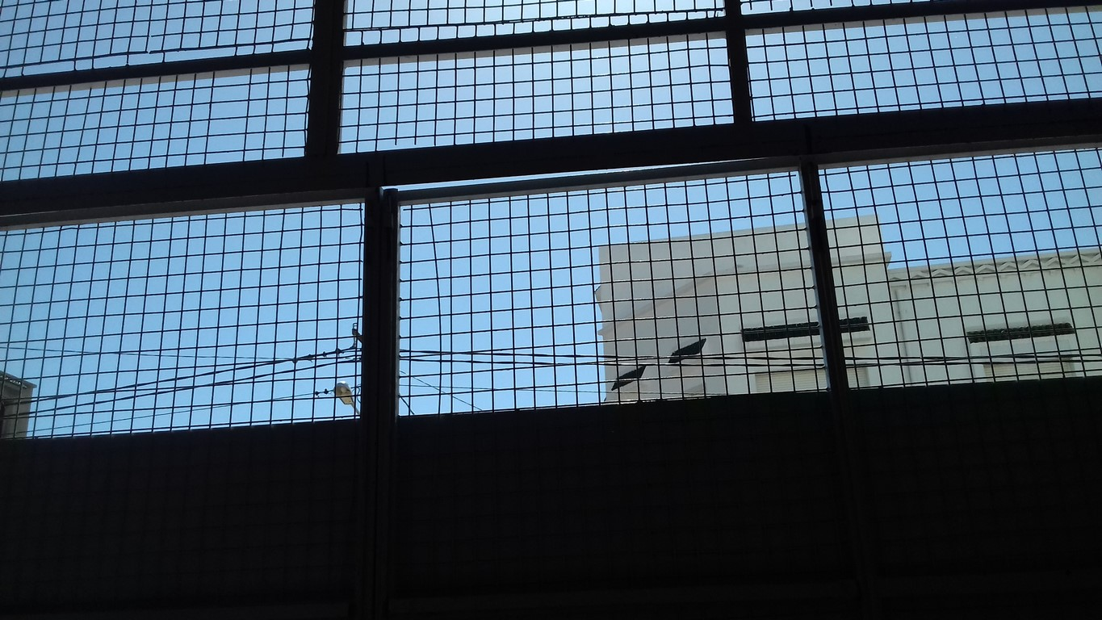
Quai de réceptio: maillage de taille importante à dédoubler par une moustiquaire de faible maille .

Slide 3
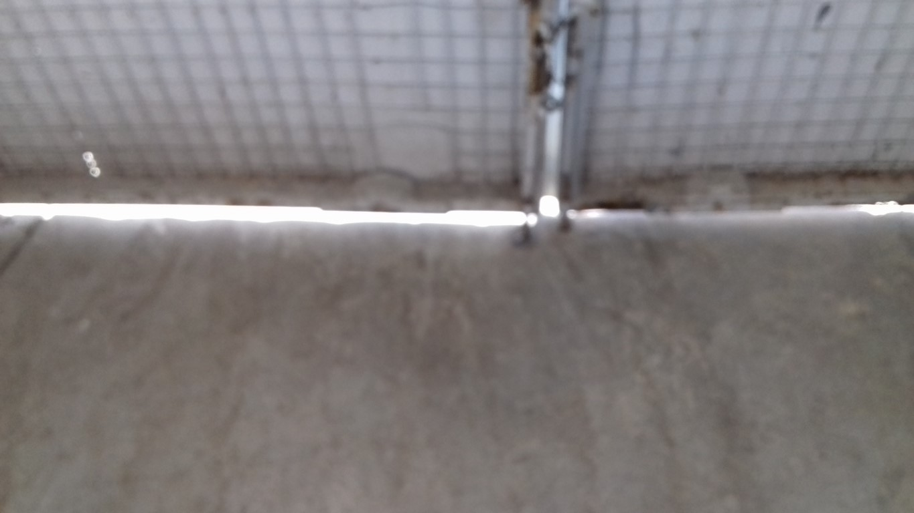
Quai de réception: porte non étanche (équiper la porte d’un joint bas de porte).

Slide 4
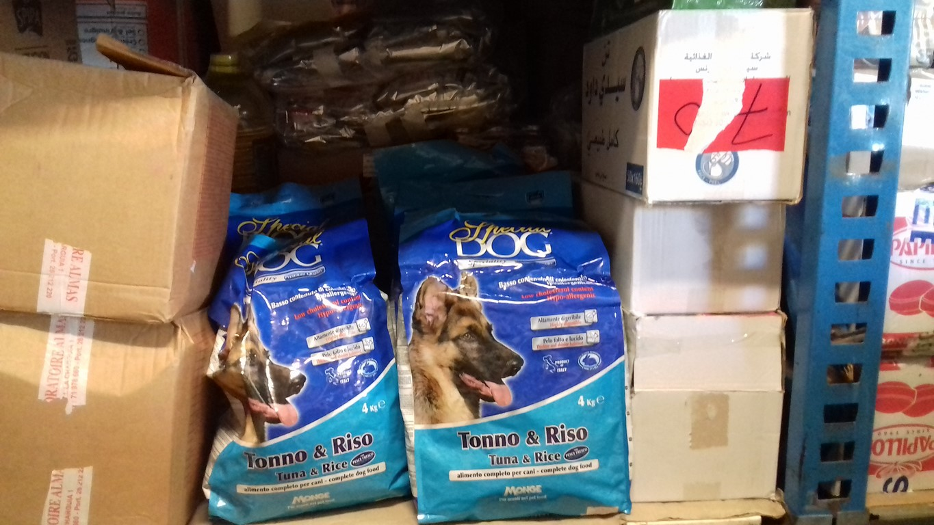
Réserve PGC: Stockage de l’alimentation animale et denrées alimentaires sur la même étagère.

